Slide 1

Проект № BG05M2OP001-1.002-0005
„Център за компетентност „Персонализирана иновативна медицина (ПЕРИМЕД)“
BG05M2OP001-1.002
«ИЗГРАЖДАНЕ И РАЗВИТИЕ НА ЦЕНТРОВЕ ЗА КОМПЕТЕНТНОСТ»
Проектът се изпълнява по Оперативна програма
„Наука и образование за интелигентен растеж“ 2014-2020,
с финансовата подкрепа на Европейския фонд за регионално развитие

Slide 2


КОИ СМЕ НИЕ?
Медицински университет – Пловдив
Пловдивски Университет "Паисий Хилендарски"
Институт по минералогия и кристалография "Акад. Иван Костов", БАН, София (ИМК)
АСОЦИИРАНИ ПАРТНЬОРИ
1. Научни организации:
Университетът в Манчестър;
Институт по технологии - Държавна агенция „Инвестиции за научни изследвания“, Мадрид, Испания
2. Бизнес-организации:
Неофарм България ЕООД
УМБАЛ "Св. Георги" ЕАД - Пловдив

Slide 3


КАК СТАРТИРАХМЕ?
ФИНАНСОВО: за 23 472 018.71 лв.
От Европейския Фонд за Регионално развитие:
  85% - 19 951 215.91 лв.
От държавата:
15% - 3 520 802.80 лв.
ВЪВ ВРЕМЕТО: 30 март 2018
30 ноември 2023

Slide 4

КАКВО ОБЕЩАХМЕ?
Да изградим национално значим инфраструктурен научен комплекс,
интегриран в Европейските инфраструктурни мрежи
в областта на персонализираната медицина.
НАШАТА НАУЧНА СФЕРА
Молекулярно-биологични методологии за приложение в персонализираната медицина;
Иновативни лекарствени носители за прицелна терапия;
Биоинженерни технологии и биосензори.

Slide 5

НАШАТА СТРАТЕГИЯ
I
Оборудване и съоръжения от висок клас
III
Академичен ресурс с потенциал и научен капацитет
IV
Научни продукти с:
корпоративен прицел, но:
в широка обществена полза
II
Авангардни технологии, свързани със здравето
Notes:
1.Да ИЗГРАДИМ ИНФРАСТУКТУРА с оборудване и съоръжения; 2. Да РАЗРАБОТИМ аванг. технологии‘ 3. Да ОСИГУРИМ акад. ресурс; 4. Да ПОЛУЧИМ научни продукти….

Slide 6
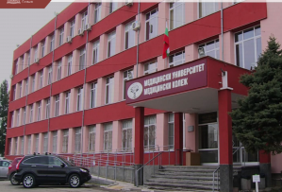
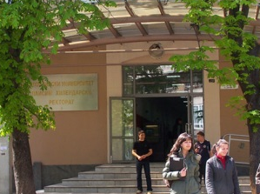
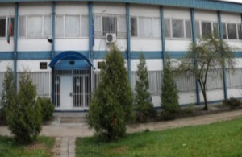
НАШИЯТ ОТЧЕТ ДНЕС
Изградена инфраструктура
МУ-Пловдив: Строителни дейности за лаборатория за лекарство-доставящи системи и персонализирана медицина
Лаборатория по лекарство-доставящи системи
29 хил. лв.
ПУ „Паисий Хилендарски“:
Комплекс от специализирани лаборатории - експериментална база за пилотни продуктови образци и анализът им
923 хил. лв.
(I етап)
ИМК-БАН: Лаборатория за физико-химично охарактеризиране на лекарствени средства
60 хил. лв.

Slide 7
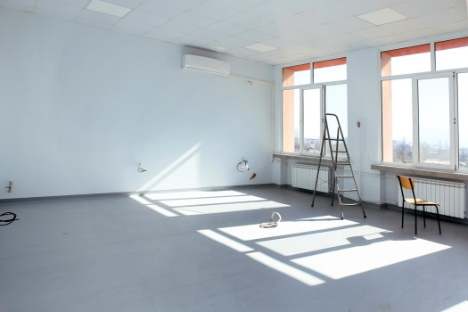
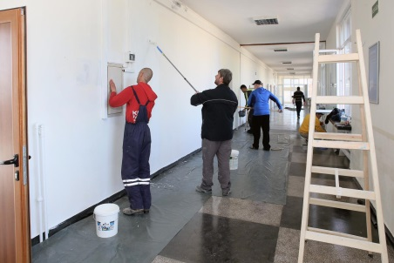
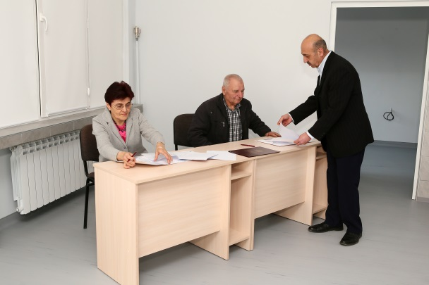
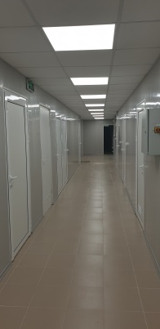
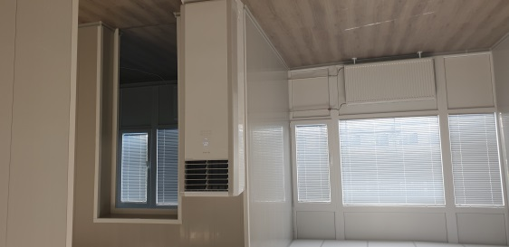
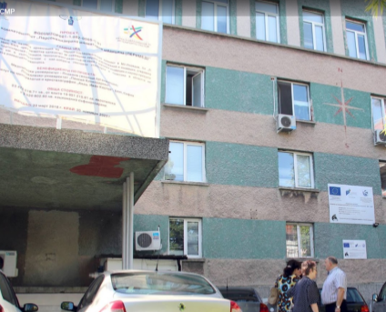
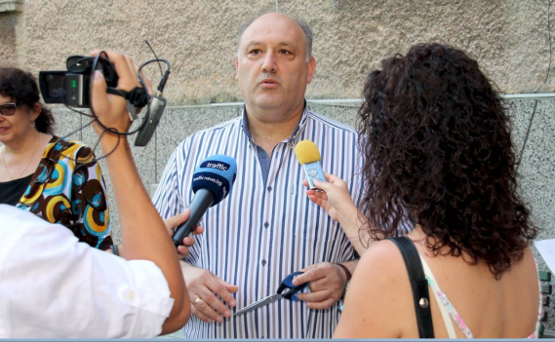
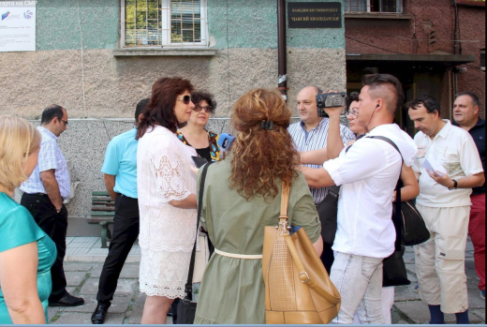
Изградена инфраструктура
МУ-Пловдив
ИМК-БАН
Пловдивски университет

Slide 8
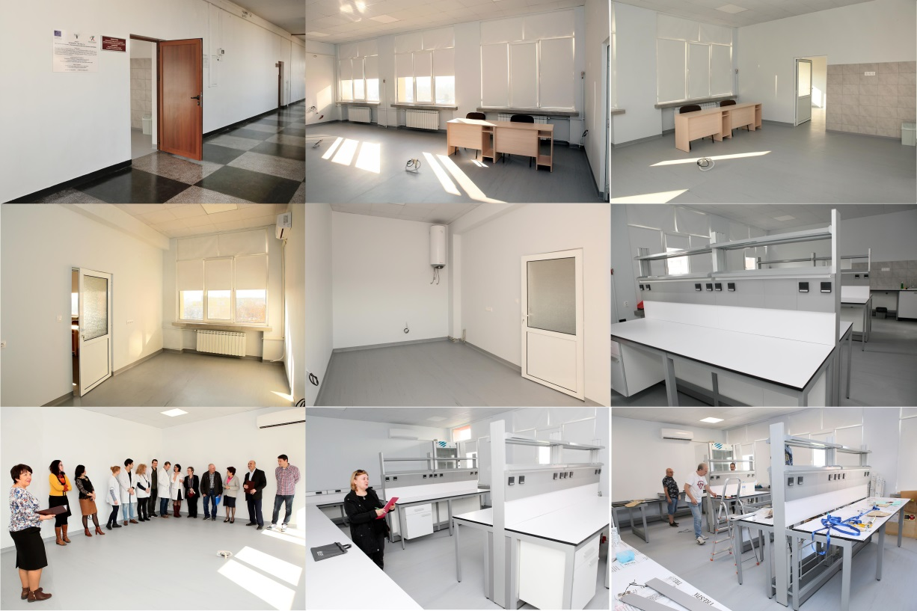
НОВИТЕ ИЗСЛЕДОВАТЕЛСКИ ЛАБОРАТОРИИ
Февруари 2019
В Медицински университет - Пловдив
РП 8. Лаборатория
„Лекарство-доставящи системи за насочено действие на лекарства и персонализирана медицина” (3.6 млн. лв.)
Notes:
Лаборатория за разработване на лекарства за персонализирана терапия – точното лекарство за точния пациент

Slide 9
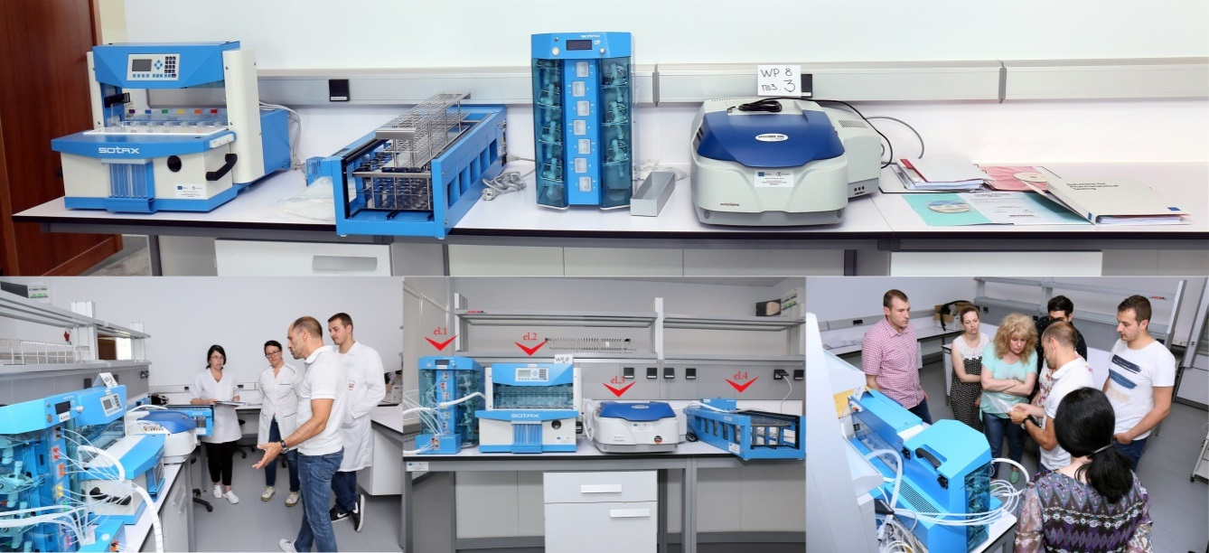
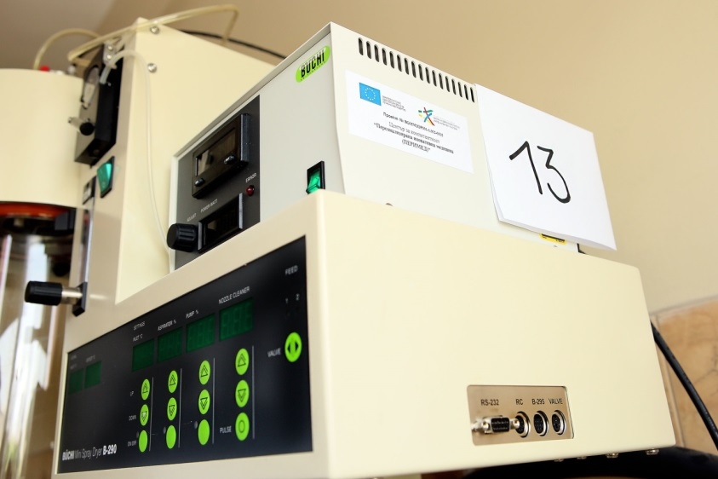
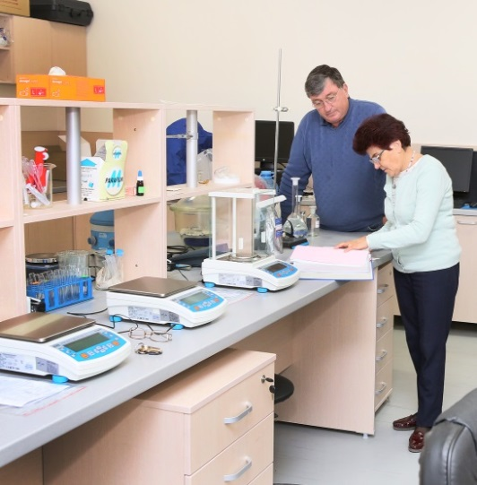
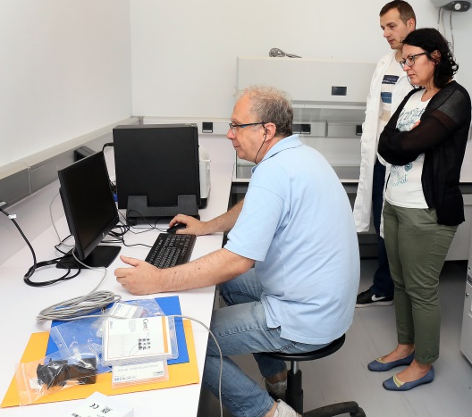
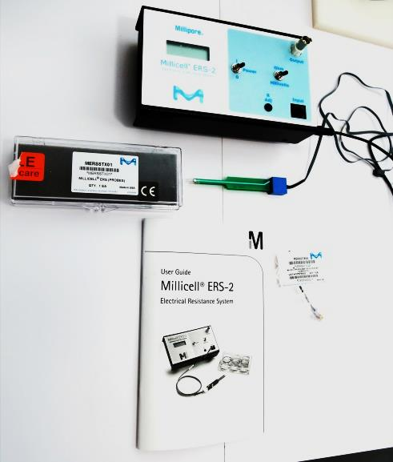
Днес:
Апарат за измерване на трансепително електрическо съпротивление (волт-омметър) –
Лаборатория „Лекарство-доставящи системи за насочено действие на лекарства“
Ултразвуков модул към разпрашител-на сушилня (Upgrade към налична апаратура)
Система за изследване степен на разтваряне на лекарствени форми, тип „проточна клетка“
Апарат за измерване на трансепително електрическо съпротивление
(волт-метър)
Фотометър за имуноензимен анализ (Елайза четец)
Аналитична и Електронна везни с висока точност

Slide 10
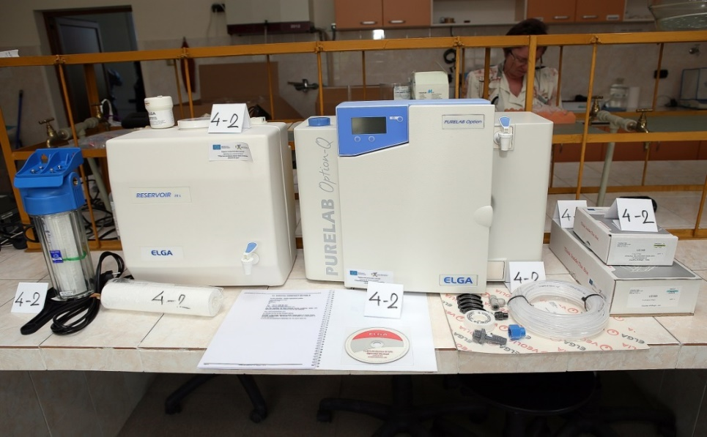
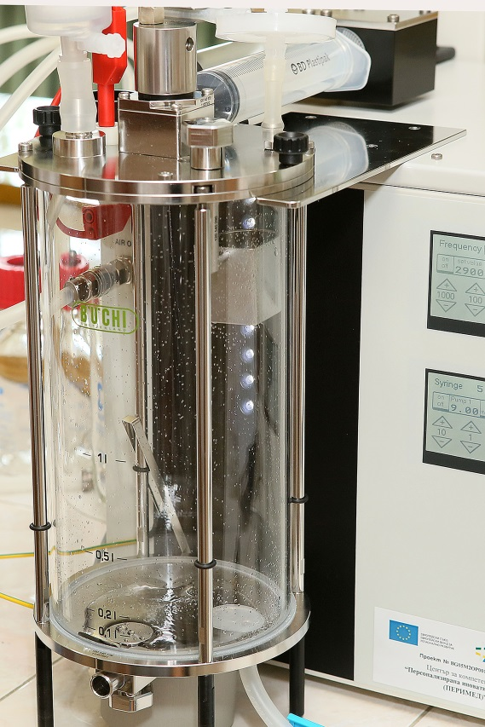
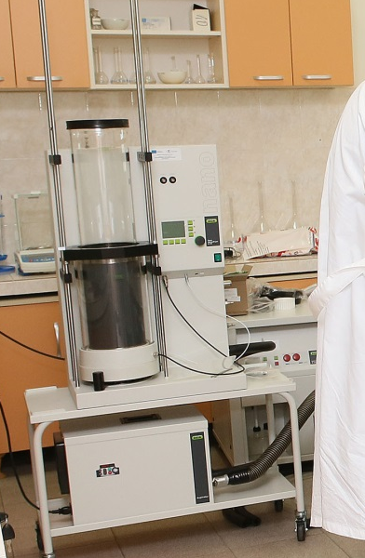
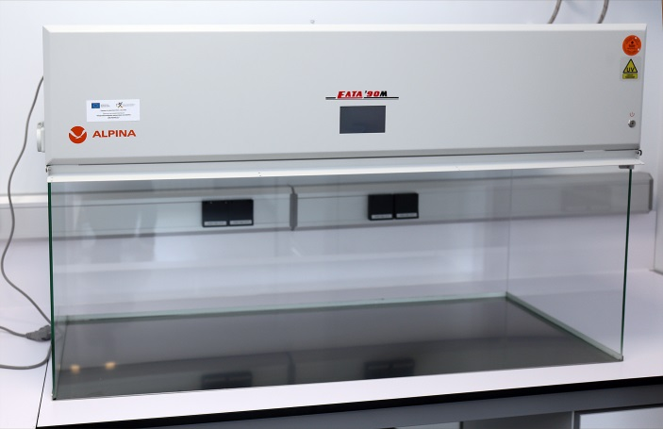
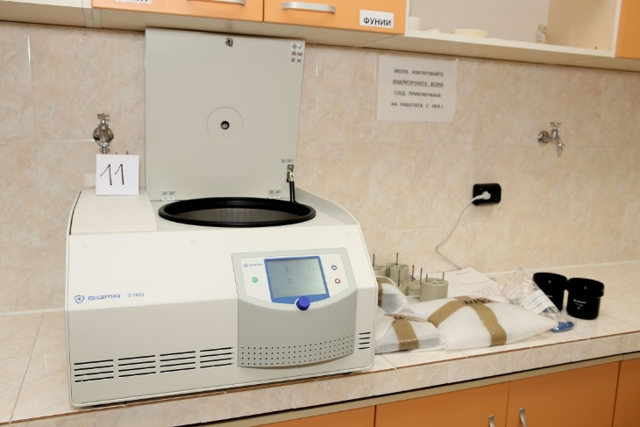
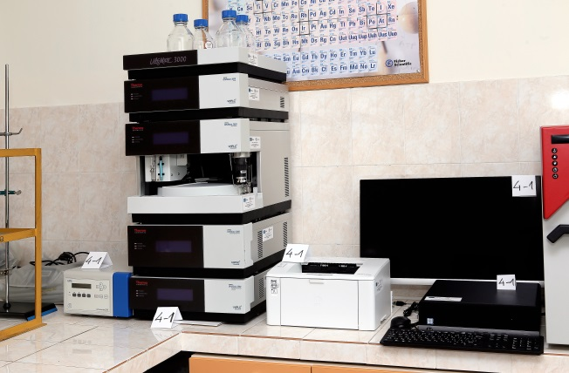
Система за ултрачиста вода
Разпрашителна сушилня за нано-размерни частици
Енкапсулатор
Ламинар флоу шкаф
Центрофуга с охлаждане
Апарат за високоефективна течна хроматография HPLC

Slide 11
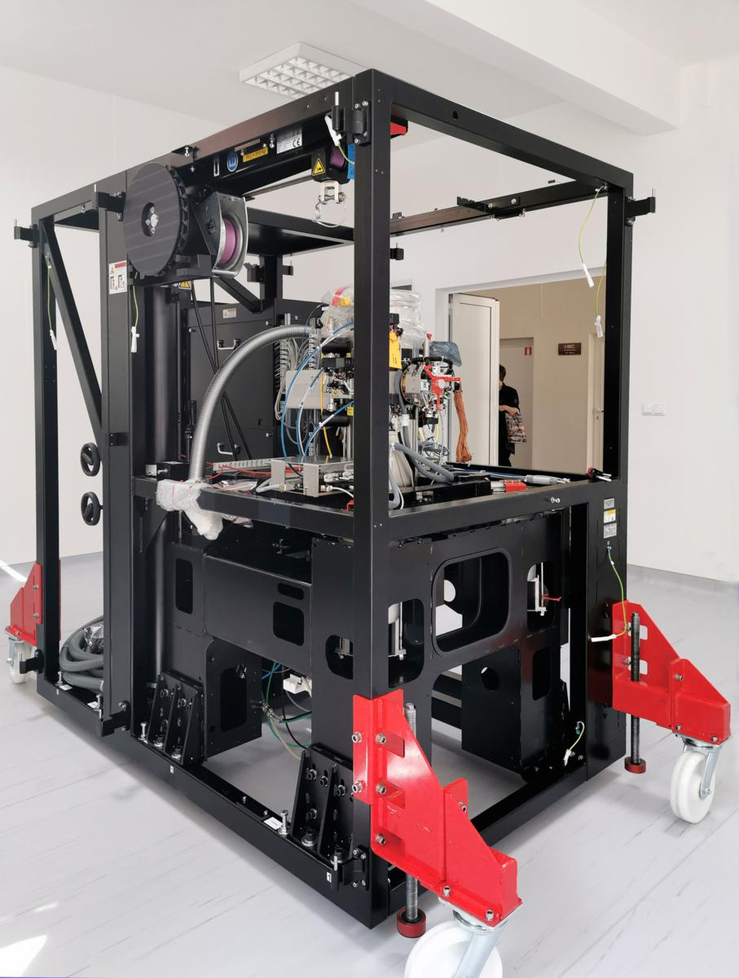
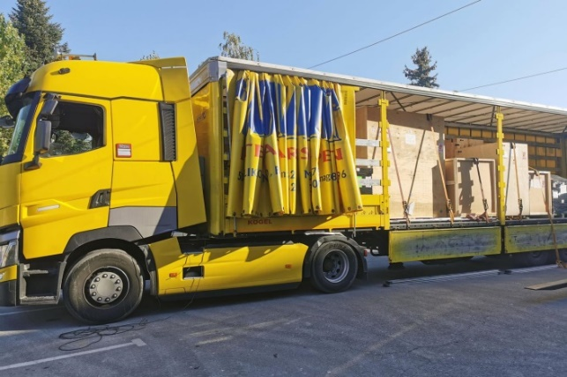
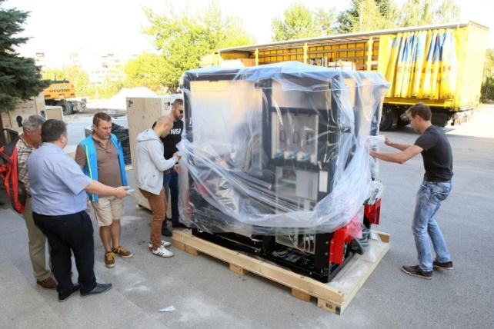
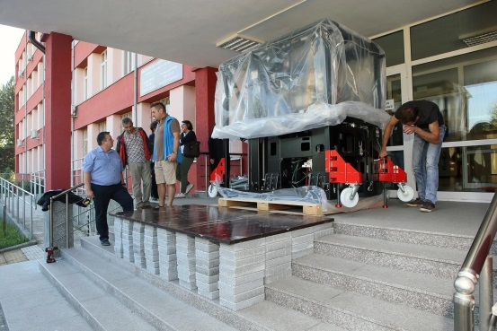
НАЙ-НОВАТА АВАНГАРДНА ПРИДОБИВКА
Доставка на:
Трансмисионен електронен микроскоп и
Сканиращ електронен микроскоп с рентгенов микроанализатор с енергийно-дисперсивен спектрометър и автоматична система за вакуумно покриване с ротационна вакуумна помпа и поставка (обща стойност 2.5 млн. лв.)
Лаборатория „Лекарство-доставящи системи за насочено действие на лекарства и персонализирана медицина”

Slide 12
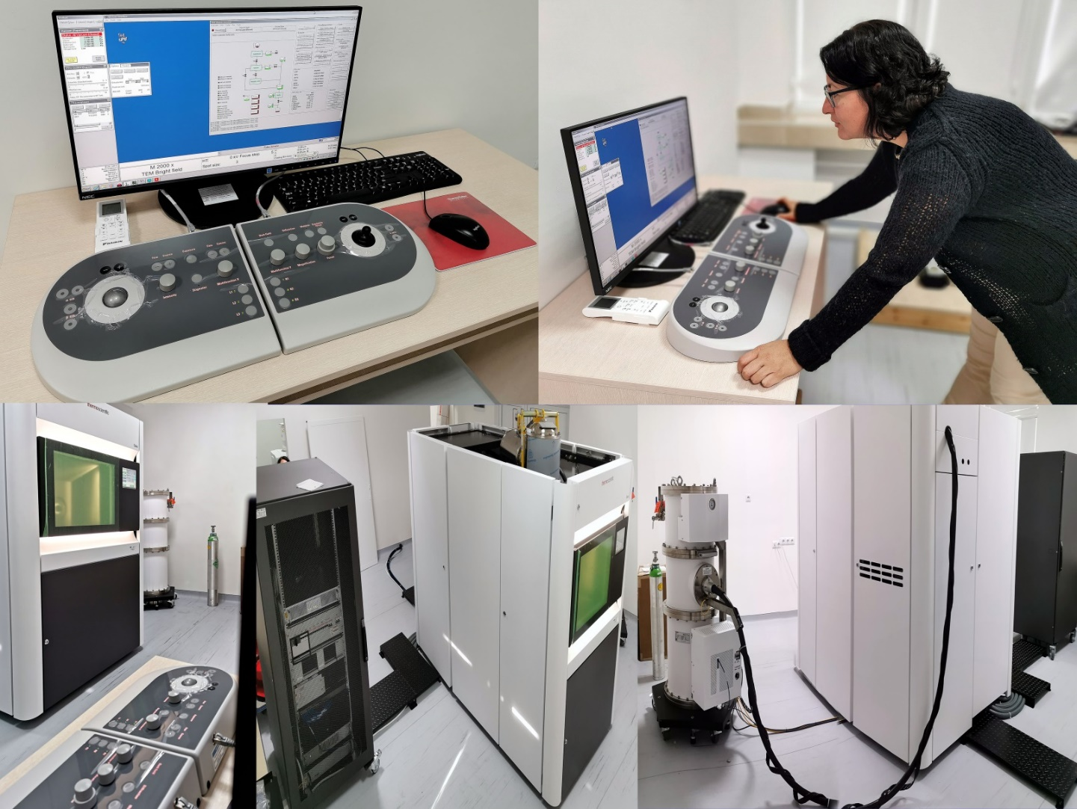
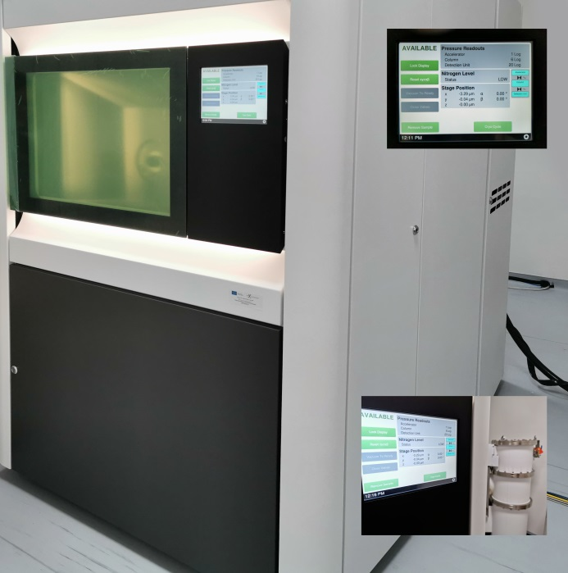
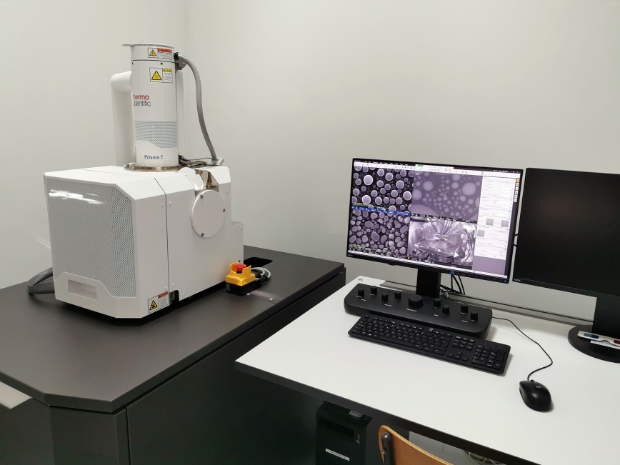
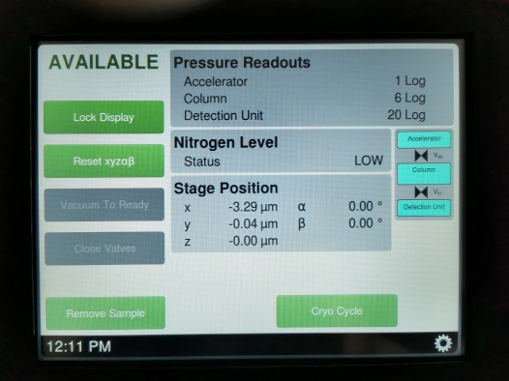
Научният екип по работен пакет 8 се обучаваше от експерти от Чехия, Словакия и Германия
Трансмисионен електронен микроскоп
МУ-Пловдив подкрепи дейността по изграждане на лабораторията, и със собствени средства, за СМР на помещението, в което се монтираха микроскопите.
Сканиращ електронен микроскоп

Slide 13
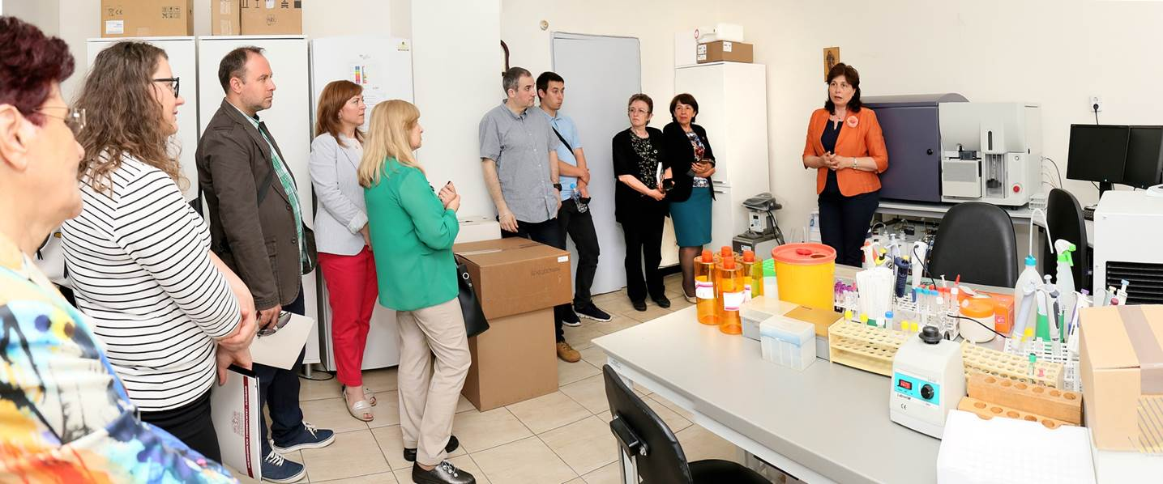
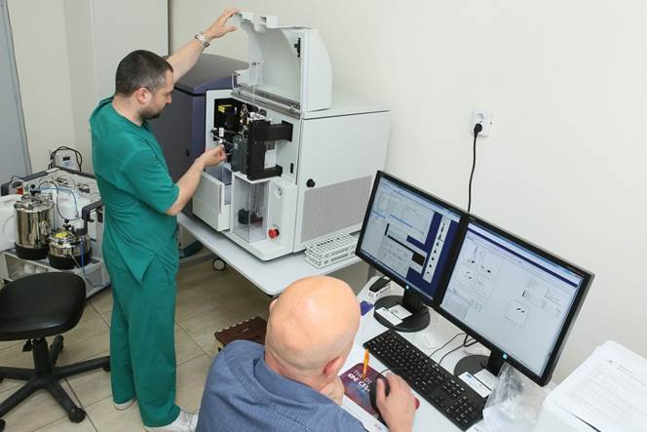
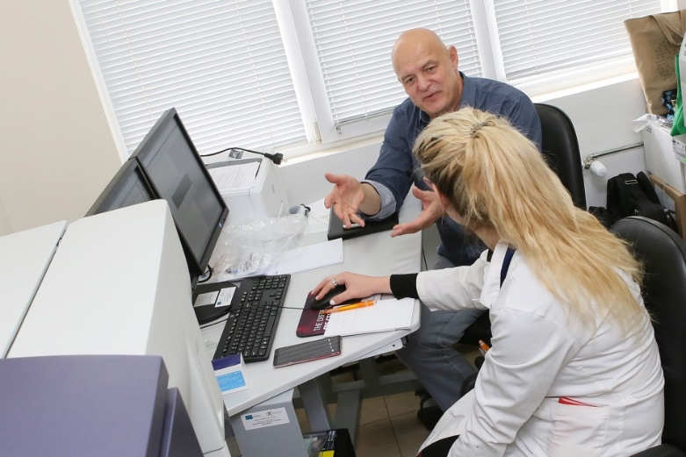
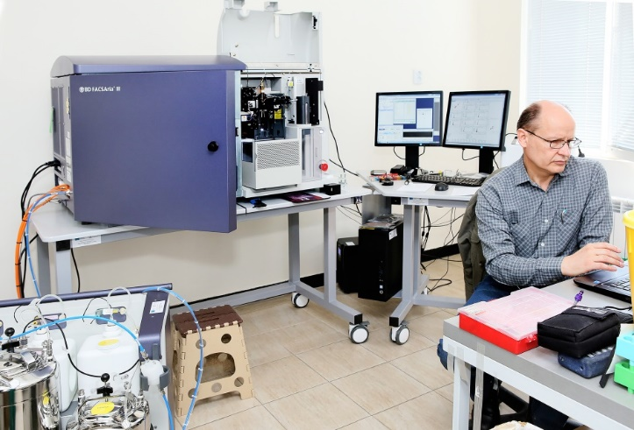
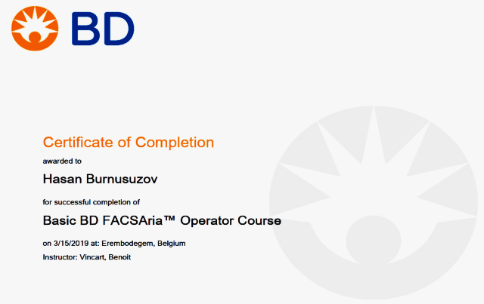
РП 4. Флоуцитометрично проследяване на минималната резидуална болест при деца с остра лимфобластна левкемия и осигуряване на клетъчни популации с висока чистота за провеждане на специализирани молекулярно-генетични и фармако-терапевтични изследвания ин витро чрез клетъчно сортиране
Клетъчен сортер на базата на 4 лазерна мултипараметърна флоуцитрометрия
Стойност – 903.6 хил. лв.
Двама специалисти от научния екип бяха обучени и сертифицирани от фирмата-доставчик
Notes:
Апарат за сортиране (изолриане) на имунни клетки при болни с туморни заболявания на кръвта като остра левкемия. С тези клетки могат да се правят изследвания за проучване наличието на гени, обуславящи резистентност на тумора към използваните лекарства в хода на лечението или да се изследва чувствителността към самото лечебно срество.

Slide 14
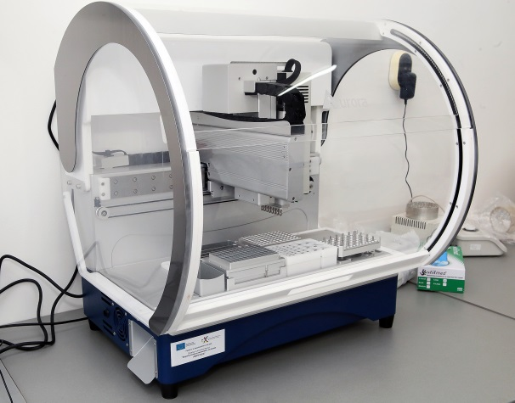
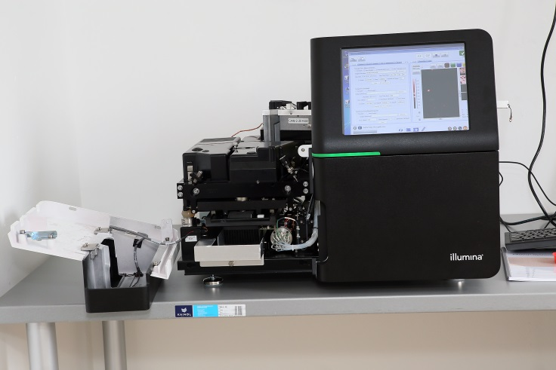
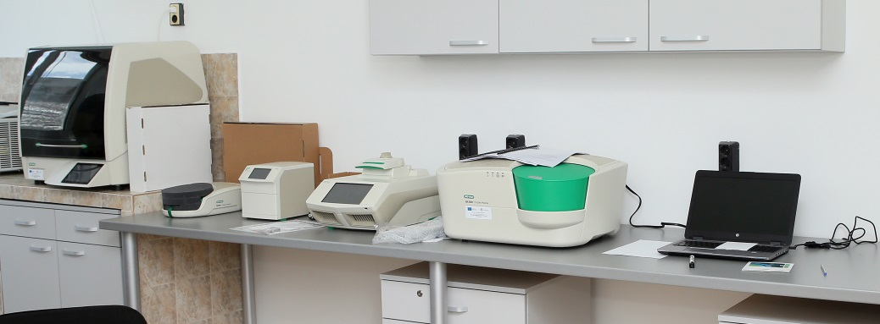
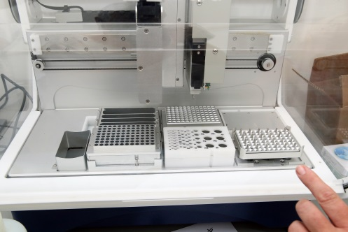
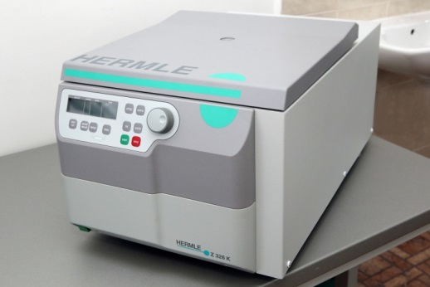
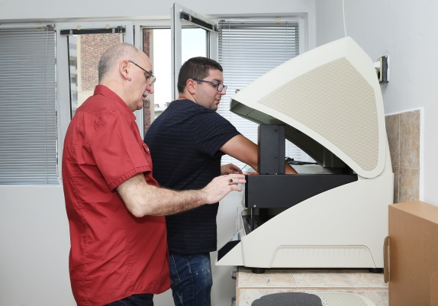
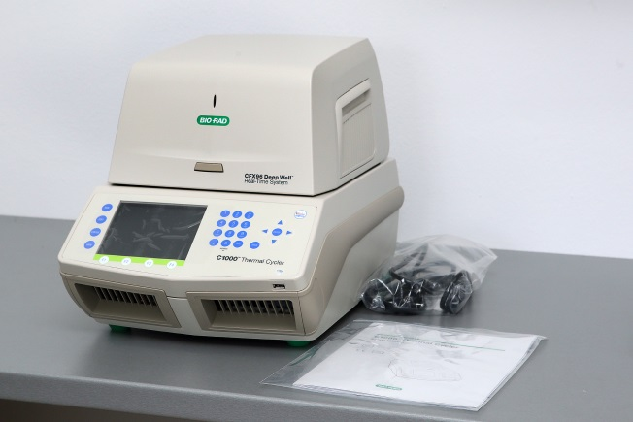
РП 3. Лаборатория за молекулярно-генетичен анализ (931 хил. лв.)
Платформа (за провеждане на диги-тален емулсионен PCR с висока чувствителност за ранно откриване и мониторинг на свободно-циркулиращи и клетъчно-базирани биомаркери при туморни, вирусни и имунни заболявания (Digital droplet PCR )
Персонален секвенатор (next-generation sequencer), базиран на принципа на секвениране чрез синтеза
Научните екипи по работни пакети 1, 2 и 3 се обучаваха от експерти от САЩ и Канада
Real time PCR апарат
Високооборотна центрофуга с летящ и фиксиран ротор

Slide 15
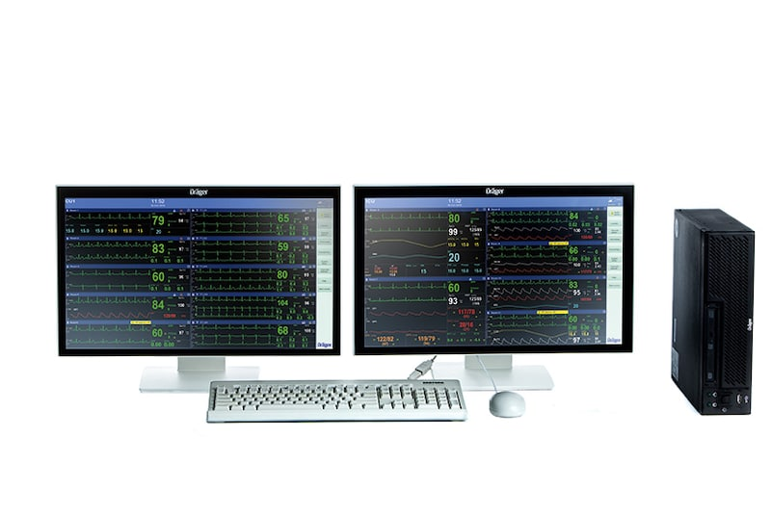
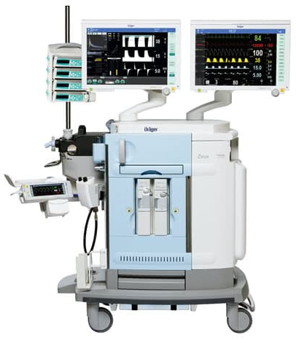
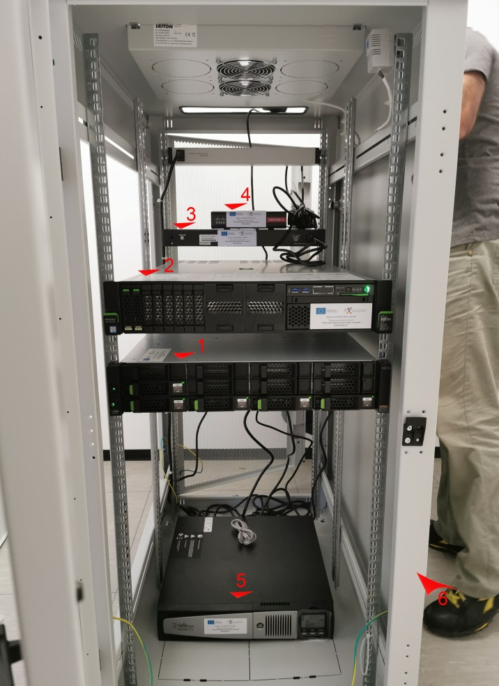
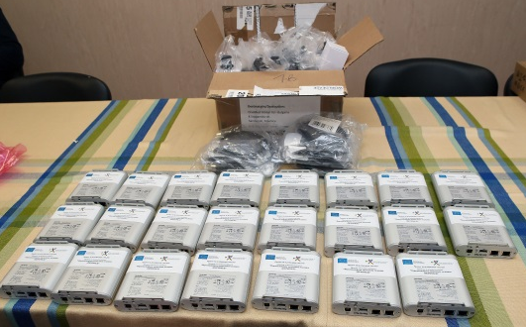
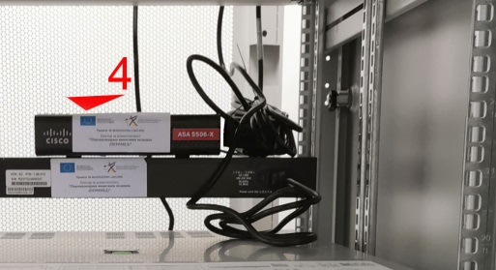
РП 5. Комплексна система за мониторинг и персонализиран подход на критично болни пациенти, чрез интегриран анализ и предиктивна оценка на показатели, определящи в динамика органни и системни нарушения в интензивната медицина.
Сървърен комплекс (100 152 лв.)
Пациентска част
(2 393 хил. лв.)
Сървър за съхранение на данни;
Изчислителен сървър;
Комуникационни и защитни модули
Пациентни монитори
Най-новата доставка:
Комплекс от оборудване за интензивната медицина:
в процес на монтаж и въвеждане в експлоатация

Slide 16
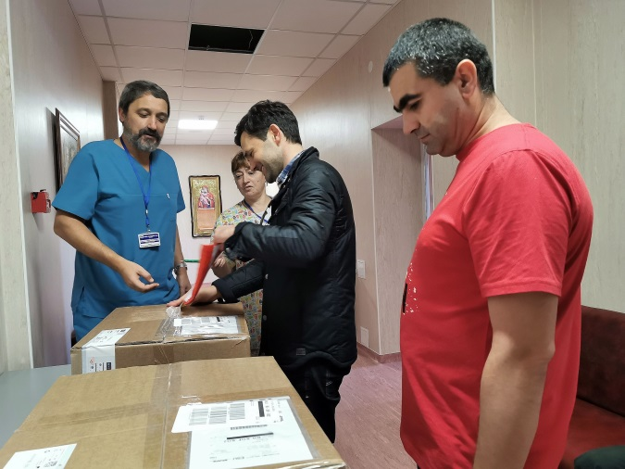
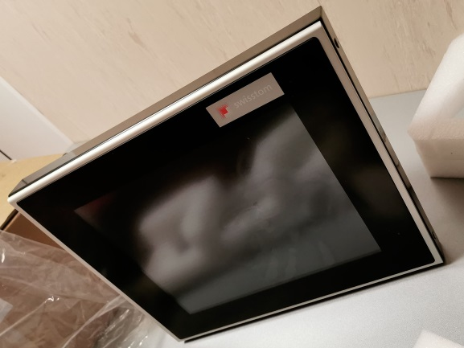






РП 5. Система за мониторинг и персонализиран подход на критично болни пациенти
Обучение на научния екип в Area Science Park (връзка между научните продукти и индустриалния сектор), Server net, Aindo EU (управление на информационни мрежи за интензивната медицина).
Портативен преносим пациентен монитор за витални параметри, подходящ за възрастни, деца и новородени.
Биоимпедансен монитор
едновременно наблюдение на поне две области на човешкото тяло, окомплектован с подходящ аналитичен софтуер
Монитор на електрическата активност на диафраг-мата и механиката на дихателната система, инкор-пориран в респиратор от висок клас
Монитор за витални параметри пригоден за транспорт, докинг станция за прикрепяне на монитора и голям дисплей за визуално представяне на данните.

Slide 17







Планирано оборудване за 5 научни лаборатории: 6.5 млн. лв. | Договорирано: на стойност: 5.2 млн.лв. | Доставено: на стойност 1.9 млн. лв.
Лаборатория по молекулярни биомаркери и микробиота
Пловдивски университет
Пулверизационна сушилня
HPLC /хроматографска система за изолиране и пречистване на протеини/
Обща стойност:
320.4 хил.лв.
Апарат за Real Time PCR анализ
Лаборатория по биокатализа и БАВ
Енкапсулатор
Обща стойност:
180.2 хил.лв.
Вакуум-концентратор
Вакуум-изпарител

Slide 18



В Институт по минералогия и кристалография, БАН, София
Лаборатория | Оборудване
1. Лаборатория по физикохимично характеризиране на лекарствени вещества; Планирано оборудване: 1.4 млн. лв. Доставено: 640 хил. лв. | Рентгенов дифрактометър: фазов анализ, SAXS USAXS, микро-дифракция, променлива температура, анализ на течни проби и др.; Диференциално сканиращ калориметър (DSC); Изотермичен титрувален калориметър (ITC); Определяне на специфична повърхност и размер на пори (BET); Система за производство на ултра чиста вода; Везна с точност 0.1 mg и др.
а)
б)
в)
б) Диференциално сканиращ калориметър
в) Система за определяне на специфична повърхност и размер на пори
а) Рентгенов дифрактометър
Notes:
Рентгенов дифрактометър: фазов анализ, SAXS USAXS, микро-дифракция, променлива температура, анализ на течни проби – основен метод за анализ на „твърди“ в-ва (solid state).
Диференциално сканиращ калориметър : ефекти при нагряване и охлаждане, фазови преходи (полиморфи), обратимост на ефекта т.е. Стабилност/нестабилност.
Определяне на специфична повърхност и размер на пори (BET): информация за активна повърхност и възможност за ефективно „натоварване“ на носителя с „лекарство“, хими и/или физисорбция.
Изотермочен титрувален калориметър (ITC): наличие на взаимодействие в течна среда: вид на в-ие: binding свързване или release, брой активни центрове, сила на в-ие.

Slide 19
РАВНОСМЕТКА
Реално изплатени средства от
бенефициенти
Средства, предстоящи за разходване
18.07 млн.лв. (ДМА, ДНМА, СМР)
Сключени договори – 51 договора по 21 процедури
Обща стойност на сключените договори: над 15 млн. лв.

Slide 20

ИНТЕРЕС КЪМ ПРОЕКТА
  Националната пътна карта за научно-изследователска инфраструктура
  Научнo сътрудничество с изследователи към Национална научна програма БиоАктивМед
  Международна мрежа BioMerieux - мониториране честотата на чревните, респираторни, кръвни инфекции – за имунологични и молекулни биологични проучвания при пациенти със злокачествени заболявания
  Европейската инфраструктура по транслационна медицина EATRIS-ERIC
  Европейска мрежа на центровете за клинични изследвания по персонализирана медицина, онкология, лекарствени носители за прицелна терапия и биосензори – PathFINDER (от Университета в Дънди, Шотландия)
Notes:
покана за членство и подадена кандидатура. при разработване на нови биологично активни вещества с противотуморен ефект (МУ-Пловдив /Катедра „Химични науки“/ е партньор в програмата).

Slide 21

КАК ИЗПОЛЗВАМЕ ИНФРАСТРУКТУРНИЯ РЕСУРС?
Стартирахме 12 амбициозни научно-изследователски програми:
МУ-Пловдив: в сферата на онкологични заболявания и критично-болни пациенти и Лекарство-доставящи системи за насочено действие на лекарства
Пловдивски университет: молекулярни биомаркери, имуно-биомаркери, биокатализатори и БАВ, биополимери, биосензори
ИМК-БАН: Физико-химичен контрол на иновативните лекарствени форми

Slide 22
Научна дейност по проекта в МУ-Пловдив
РП 4 - методика и протоколи за мултипараметърна флоуцитометрия за диагностициране и проследяване на ефекта от лечението на деца с остра лимфобластна левкемия, по критериите на международно приети протоколи и национални стандарти.
РП 8 - разработване на наноразмерни носители на лекарства, базирани на различни биополимери; разработване на наночастици, натоварени с моделни лекарствени вещества с противотуморна активност.
РП 3 - генетични полиморфизми и техното отражение и последствия върху лекарствени продукти, приложими при лечение на злокачествени лимфоми.

Slide 23



Научна дейност по проекта в МУ-Пловдив
Научните екипи имат ранни участия в научни форуми
I. Научен екип на Работен пакет 4 (WP4) - 22-ра румънско-унгарска среща по детска онкология и 14-та Педиатрична среща по онкохематология за Централна и Югоизточна Европа, 17-19 октомври 2019 г., Букурещ
Treatment of Children with Acute Lymphoblastic Leukemia Assisted by Flow Cytometric Evaluation of Minimal Residual Disease - a Single Centre Experience
Hasan Burnusuzov, Mariya Spasova, Angelina Stoyanova, Ivan Mumdjiev, Liliya Ivanova, Neofit Spasov, Marianna Murdjeva
Научен екип от проект ПЕРИМЕД:
Научният доклад е реализиран по научна програма 4 (WP4), в рамките на изградената инфраструктура по Проект BG05M2OP001-1.002-0005-Център за компетент-ност „Персонализирана иноватив-на медицина (ПЕРИМЕД)“.

Slide 24



Научна дейност по проекта в МУ-Пловдив
II. Научен екип на Работен пакет 3 (WP3) (Проф. В. Стоянова и д-р Х. Иванов) проведоха работа среща на 16-17 май 2019 г. в център по онкология Jean Perrin Center в Клермон-Феран, Франция.
Осъществените контакти и научната колаборация в сферата на генетичната консултация и онкогенетика на централно и източноевропейско ниво, на място във Франция, стартираха обмяната на опит между изграждащия се център по компетентност "ПЕРИМЕД" и вече утвърдения в областа на онкогенетиката Jean Perrin Center.
https://trafficnews.bg/traffic-tv/mladite-lekari-plovdiv-novo-izsledvane-d-r-ivanov-i-143843/

Slide 25


Научна дейност по проекта в МУ-Пловдив
III. Ефект на полиморфизми в гени от пътя на метотрексат върху токсичността и ефeктивността му при пациенти с онкохематологични заболявания. Предварителни резултати.
Научен екип от проект ПЕРИМЕД:
Работен пакет 3 (WP3) - В. Стоянова , Х. Иванов, А. Линев, И. Желязков
Работен пакет 1 (WP1) - Е. Белева, Ж. Грудева-Попова
10-та Национална конференция за редки болести и лекарства сираци, 13-15 септември 2019 г.
Научният доклад е реализиран по програми 1 и 3 (WP 1 и 3) в рамките на изградената инфраструктура по проект Проект BG05M2OP001-1.002-0005-Център за компетентност „Персонализирана иновативна медицина (ПЕРИМЕД)“, финансиран от ОП НОИР 2014-2020, съфинансирана от ЕС чрез ЕФРР.

Slide 26

Научна дейност по проекта в Институт по минералогия и кристалография, БАН, София
РП 9 - Методика и протоколи за физикохимични характеристики на лекарства, лекарствени носители, биополимери, наночастици и техни комбинации (композитни материали):
процеси на кристализация, аморфизиране, наличие на полиморфни модификации, стабилност при външни влияния – температура, влажност и лъчения, проследяване на ефекта от въздействието спрямо активността, взаимодействие белтък-ЛВ/белтък/ДНК.
разработване на моделни системи за температурен, гравиметричен и повърхностен контрол и анализ.
Notes:
Научна дейност по проекта в Институт по минералогия и кристалография, БАН, София е формално обвързана с научната дейност на МУ-Пловдив но физикохимични характеристики са необходими по повечето научни РП и на практика физикохимични характеристики и изследвания ще подпомагат всичко научни работни пакети.

Slide 27




Научна дейност по проекта в Пловдивски университет „П. Хилендарски“
Със значими научни резултати е Пловдивският университет „Паисий Хилендарски“: МЕЖДУНАРОДНО ПРИЗНАНИЕ ЗА ИНОВАЦИИ В ОБЛАСТТА НА НОВИ БИОМАТЕРИАЛИ И БИОСЕНЗОРИ НА ИЗЛОЖЕНИЕТО TAIWAN INNOTECH EXPO.
Пловдивски университет „Паисий Хилендарски“ участва с 4 изобретения на различни екипи от университета, защитени с патенти и полезни модели.
Щанд на Пловдивски университет „П. Хилендарски“

Slide 28





Научна дейност по проекта в Пловдивски университет
Две от изобретенията на изложението печелят награди за най-иновативно изобретение в област Биохимия, Биофизика и Медицина:
  Биоелектрохимичен метод за количествен анализ на L-аскорбинова киселина (витамин С) (авторски колектив на Доц. Нина Димчева);
  Получаване на водонеразтворим глюкан посредством траснферазна ензимна реакция (авторски колектив на Проф. Илия Илиев, дб).
Авторите на изобретенията са членове на научно-изследователския екип на проекта; изследванията им са по четири от 5-те работни пакети на Пловдивски университет.
Златен медал със сертификат получи изобретение на авторския екип на проф. Илиев.
Изобретението на колектива на доц. Димчева бе удостоено с бронзов медал със сертификат.
Двете изобретения ще послужат като база за разработване на технологии за получаване на нови биоматериали, биосензори и включването им в състава на нови продукти.

Slide 29

„Истински се вижда със сърцето.
Същественото е невидимо за очите“

Slide 30
Благодаря за вниманието !
Проектът се изпълнява по Оперативна програма „Наука и образование за интелигентен растеж“
2014-2020, с финансовата подкрепа на Европейския фонд за регионално развитие

